Slide 1



C# Fundamentals Operadores lógicos

Slide 2
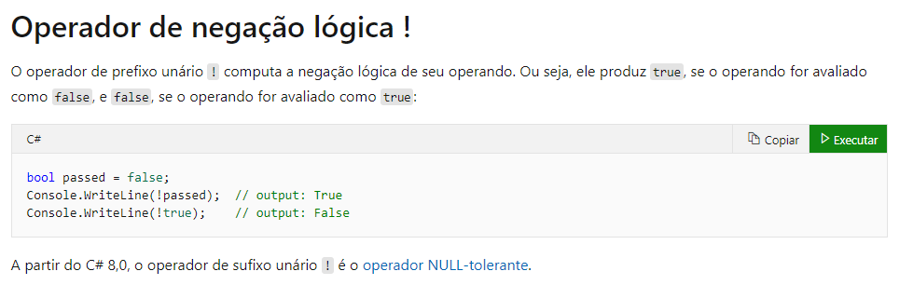
Operadores lógicos:

Slide 3
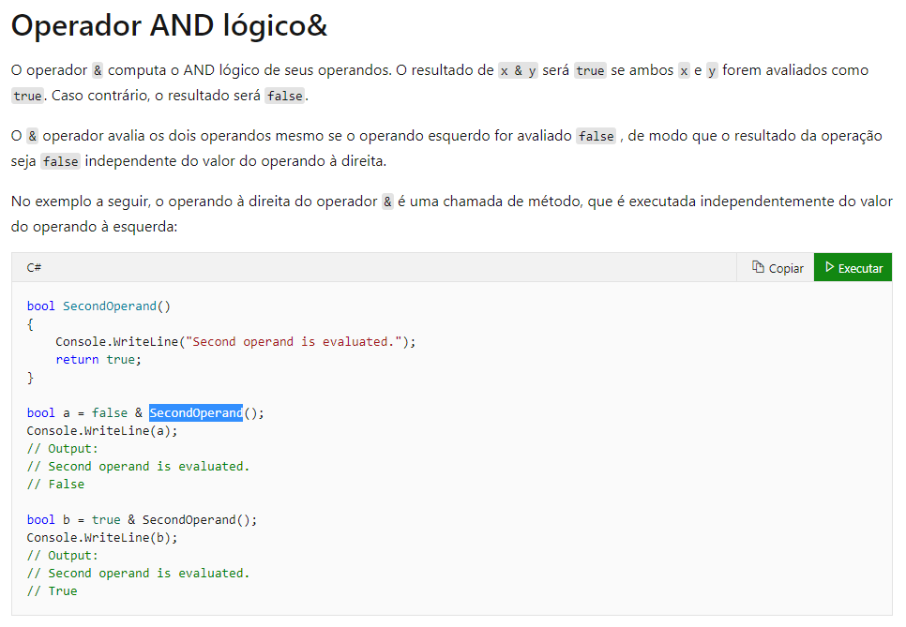
Operadores lógicos:

Slide 4
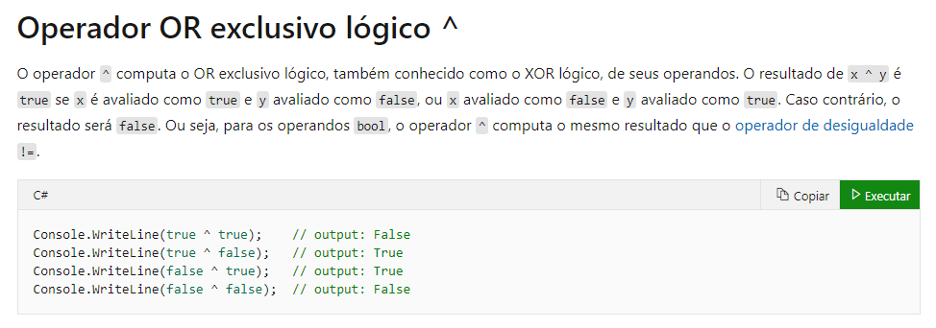
Operadores lógicos:

Slide 5
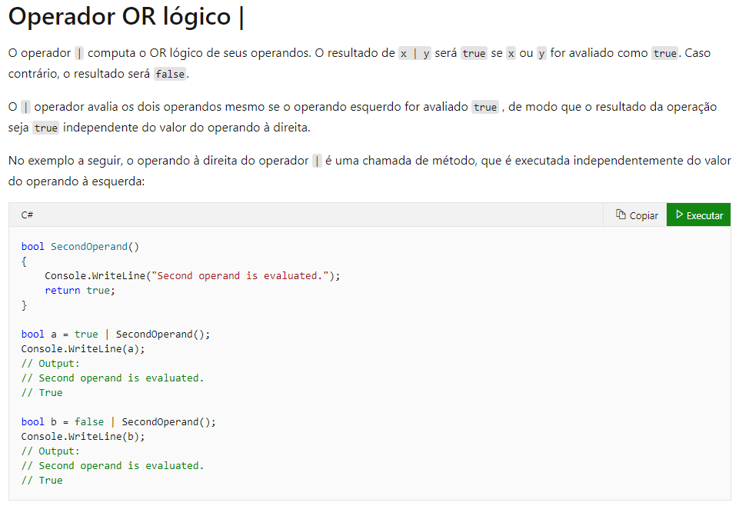
Operadores lógicos:

Slide 6
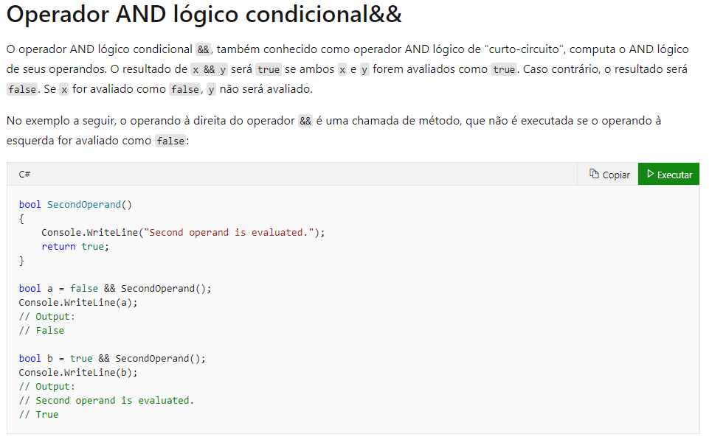
Operadores lógicos:

Slide 7
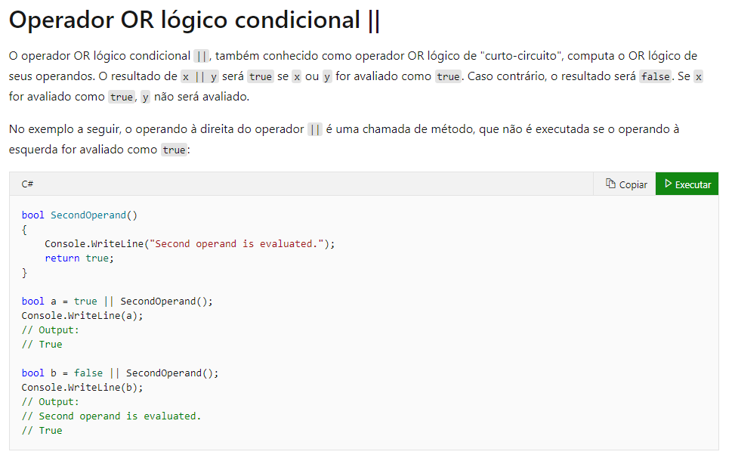
Operadores lógicos:

Slide 8
Operadores lógicos:
Links de documentação oficial:
Documentação:
https://docs.microsoft.com/pt-br/dotnet/csharp/language-reference/operators/boolean-logical-operators

Slide 9
Dúvidas?

